Slide 1
Проверка д/з
Права и обязанности граждан, соблюдение законов. Вариант 1
1. Найдите термин, обобщающий перечисленные понятия: право на участие в культурной жизни, свобода творчества, возможность пользоваться учреждениями культуры – это
1) личные права 2) социальные права
3) культурные права 4) гражданские права

Slide 2
Права и обязанности граждан, соблюдение законов. Вариант 1
2. Установите соответствие между правами и обязанностями: к каждому элементу первого столбца подберите соответст­вующий элемент из второго столбца.
Примеры
А) платить налоги 1) права
Б) получать образование 2) обязанности
В) защищать Отечество
Г) исповедовать любую религию
Д) сохранять природу и окружающую среду

Slide 3
Права и обязанности граждан, соблюдение законов. Вариант 1
3. Найдите ситуацию, которая связана с реализацией социального права.
1) В начале учебного года Саша Петров вместе со своими од­ноклассниками прошёл медицинский осмотр.
2) Семья Петровых приняла участие в первомайской демонстрации.
3) Старший брат Саши Петрова - известный писатель.
4) Петровы любят путешествовать.

Slide 4
Права и обязанности граждан, соблюдение законов. Вариант 1
4. Что из перечисленного относится к конституционным обязанностям граждан РФ? Запишите цифры, под которыми указаны конституционные обязанности:
1. указание своей национальности;
2. сохранение исторического и культурного наследия;
3. участие в выборах органов власти;
4. уплата налогов;
5. свободное распоряжение своими способностями к труду;
6. пользование родным языком.

Slide 5
Права и обязанности граждан, соблюдение законов. Вариант 2
1.Найдите правильную разновидность группы прав, обобщающую перечисленные понятия: право на отдых, право на труд, право на социальное обеспечение – это
1) политические права
2) социально-экономические права
3) культурные права
4) гражданские права

Slide 6
Права и обязанности граждан, соблюдение законов. Вариант 2
2. Определите, что иллюстрирует каждый из примеров — право или обязанность: к каждому элементу первого столбца под­берите соответствующий элемент из второго столбца.
А) Иван Иванович имеет квартиру в собственности
Б) Сергей Сергеевич отправился на избирательный участок, чтобы проголосовать за кандидата в депутаты Государственной Думы
В) Пётр Петрович заплатил налог на имущество
Г) Александра призвали на военную службу
Д) Фёдор Фёдорович провёл отпуск в Сочи
1) право
2) обязанность

Slide 7
Права и обязанности граждан, соблюдение законов. Вариант 2
3. Найдите ситуацию, которая связана с реализацией политического права.
1) Надежде исполнилось 18 лет, и она впервые голосовала на выборах в Государственную Думу.
2) Надежда учится в Юридической академии.
3) После рождения второго ребёнка мама Надежды полу­чила материнский капитал.
4) Семья Надежды купила квартиру.

Slide 8
Права и обязанности граждан, соблюдение законов. Вариант 2
4. Выберите в приведённом ниже списке конституционные обязанности гражданина Российской Федерации и запишите цифры, под которыми они указаны:
1. уплата налогов;
2. сохранение природы и окружающей среды;
3. получение высшего образования;
4. заключение брака;
5. исповедование определённой религии;
6. забота о нетрудоспособных родителях.

Slide 9
Критерии оценивания:
0-2 балла – неудовлетворительно (2)
3 балла – удовлетворительно (3)
4 балла – хорошо (4)
5-6 баллов – отлично (5)

Slide 10
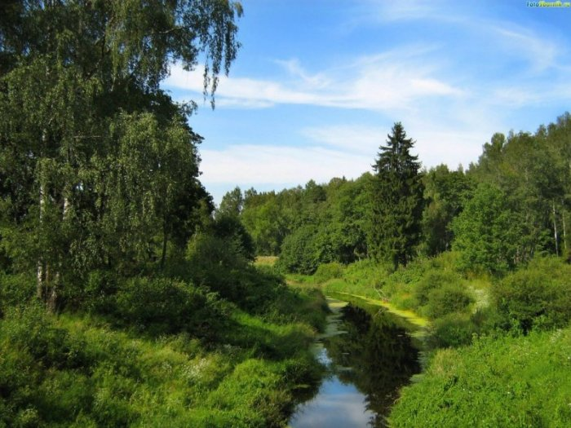
Родина - мать, умей за неё постоять. (пословица)

Slide 11

Тема урока:
Защита Отечества

Slide 12
План изучения нового материала:
Задачи:
1) понять кто должен защищать Отечество
2) узнать о судьбах, подвигах участников и героях войны
3) изучить этапы военной обязанности
4) познакомиться с обязанностями военнослужащих

Slide 13
Законы
Конституция РФ
Федеральный закон от 28.03.1998 г. № 53-ФЗ «О воинской обязанности и военной службе»
Устав внутренней службы Вооруженных Сил Российской Федерации

Slide 14
В большей степени Долгом или обязанностью является защита отечества?
Проблемный вопрос

Slide 15
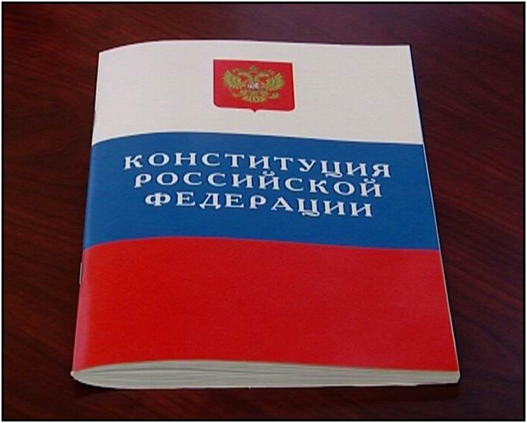
Конституция РФ статья 59 пункт1:
Защита Отечества является долгом и обязанностью гражданина Российской Федерации.

Slide 16
Долг – моральная необходимость совершения определённых поступков.
Обязанность - круг действий, возложенных на человека и безусловных для выполнения.

Slide 17
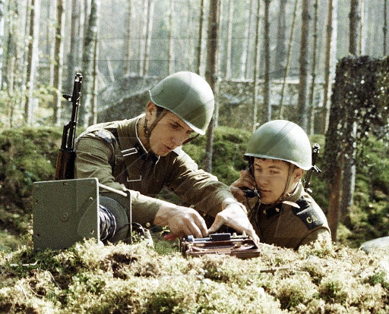
Военная служба – это…
Участие в боевых действиях;
Несение боевого дежурства;
Участие в учениях;
Выполнение приказов, отданных командиром;
Помощь органам внутренних дел, правоохранительным органам;
Обеспечение общественной безопасности;
Участие в ликвидации последствий стихийных бедствий, аварий, катастроф.

Slide 18
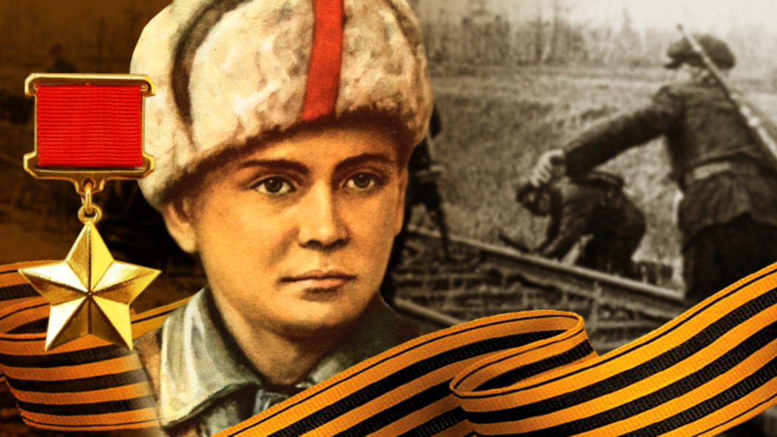
Леня Голиков (1926-1943) пионер-герой, тимуровец, участник Великой Отечественной войны, партизан, Герой Советского Союза (посмертно).
Всего им уничтожено: 78 немцев, 2 железнодорожных и 12 шоссейных мостов, 2 продовольственно-фуражных склада и 10 автомашин с боеприпасами.

Slide 19
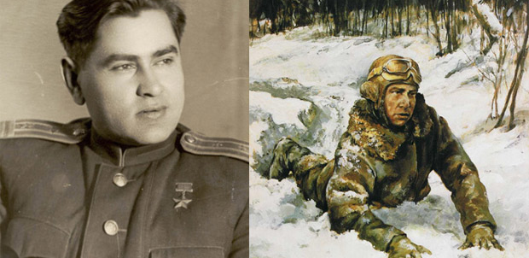
Маресьев Алексей Петрович (1916 - 2001) советский военный лётчик-истребитель. Герой Советского Союза. Всего за время войны Маресьев совершил 86 боевых вылетов, сбил 10 самолётов врага. 7 из которых — после ранения. Позже, его подвиг ляжет в основу знаменитой «Повести о настоящем человеке».

Slide 20
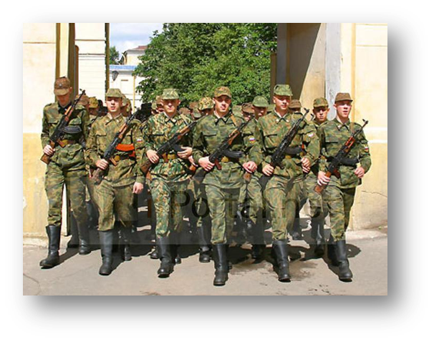
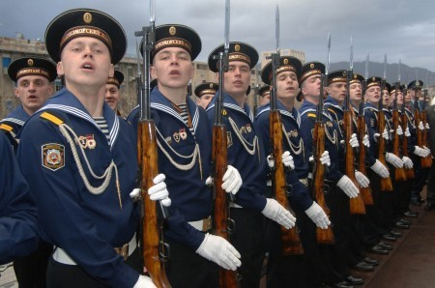
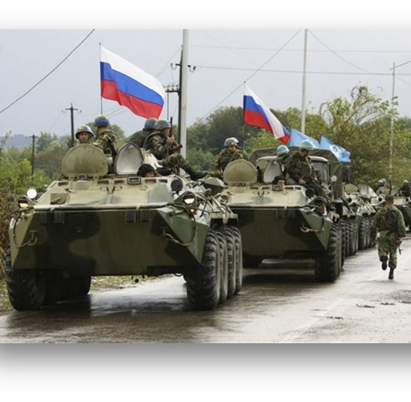
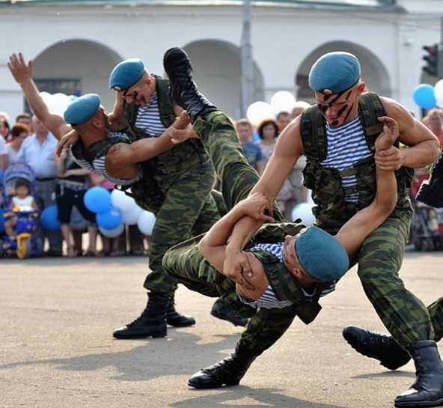
Есть такая профессия – Родину защищать.

Slide 21

Патриотизм -
(от греч. patrís — родина, Отечество), любовь к Отечеству, преданность ему, стремление своими действиями служить его интересам.

